Slide 1

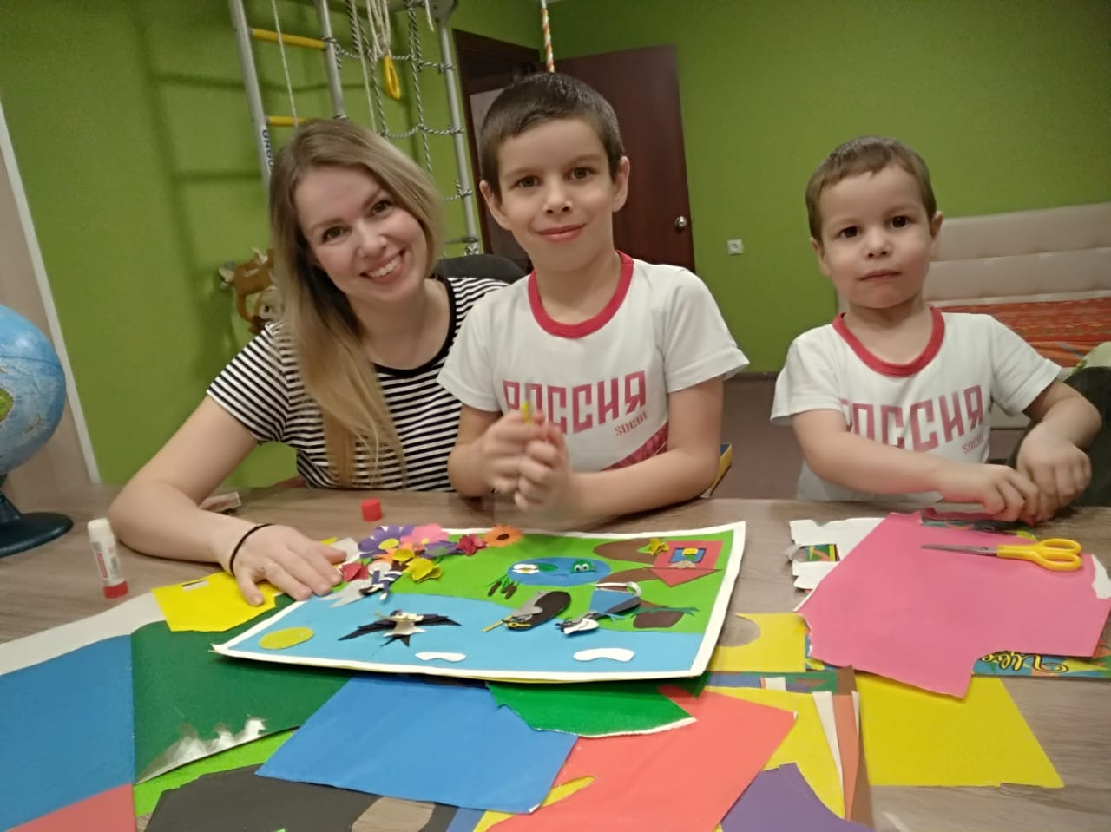
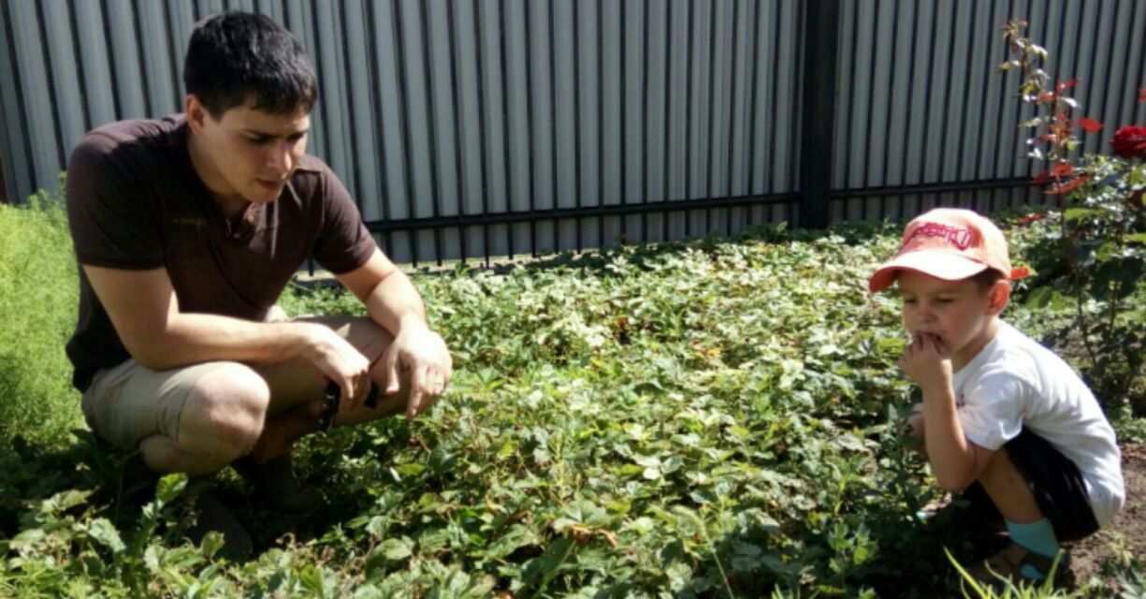
Конкурс «Семья года»
Семья Мусиных

Slide 2
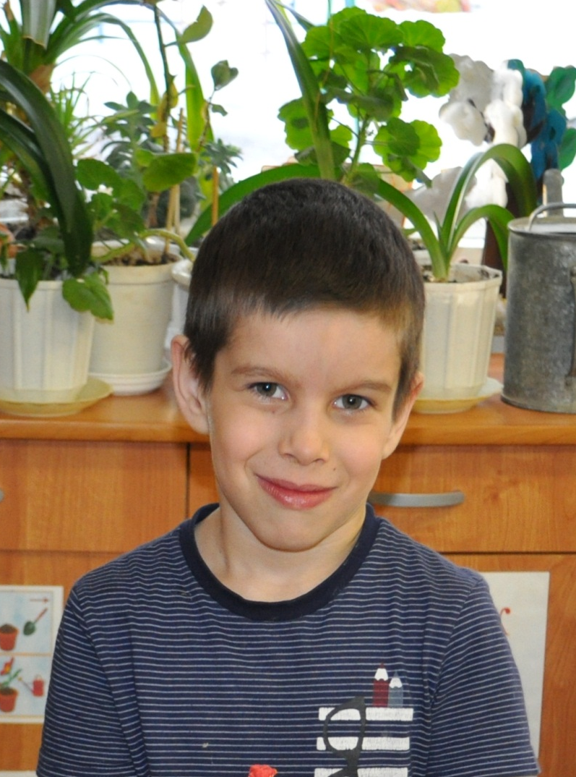
Меня зовут
Мусин Рамиль.
Мне 7 лет.
Я хожу в 68 детский сад,
в 12 группу.

Slide 3

Мои родители.
А это моя мамочка.
Ее зовут Ляйсан Алимовна.
У моей мамочки
золотые руки, они не знают скуки.

Slide 4
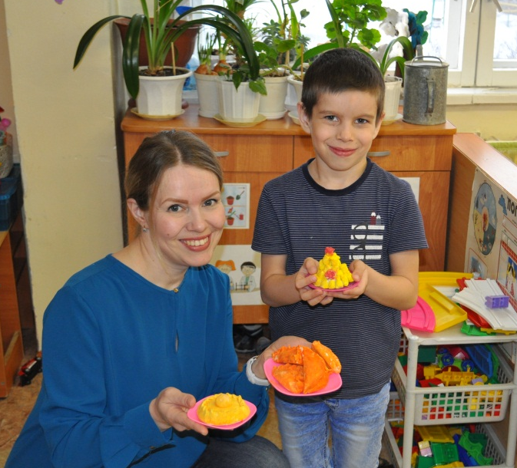
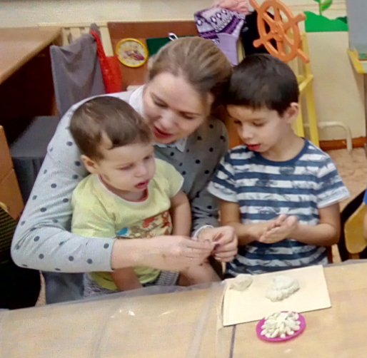
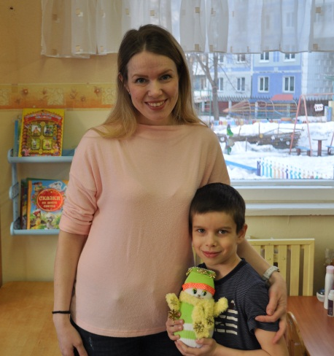
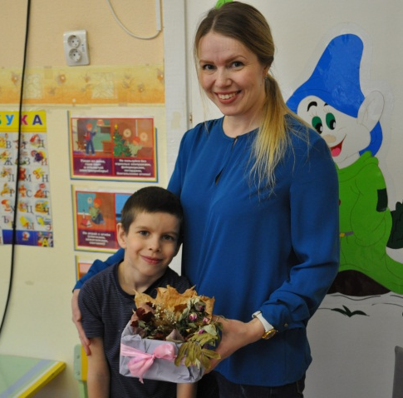
Она умеет печь вкусные пирожки, а мы с братишкой ей в этом помогаем.
А еще она у нас рукодельница и
мастерица. Всегда принимает участие
в выставках поделок, которые проходят в детском саду.

Slide 5
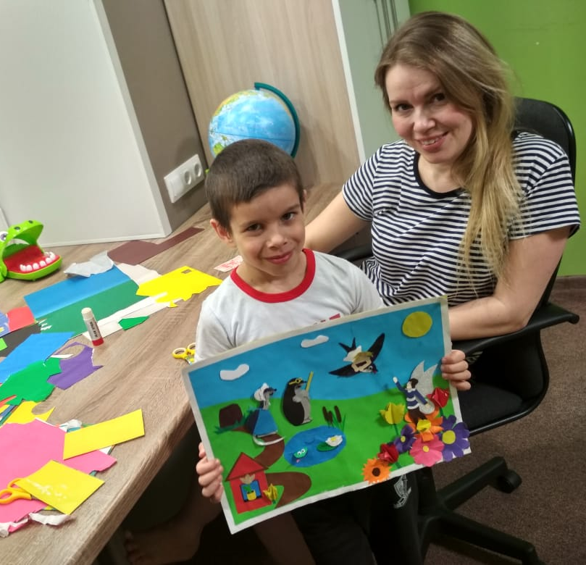

А еще мы принимали
участие в конкурсе
поделок и заняли
3 место.

Slide 6
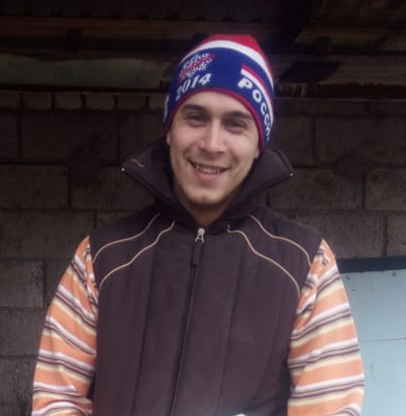
А это мой папочка.
Его зовут Радик Рафкатович.
Он – мастер на все руки.

Slide 7
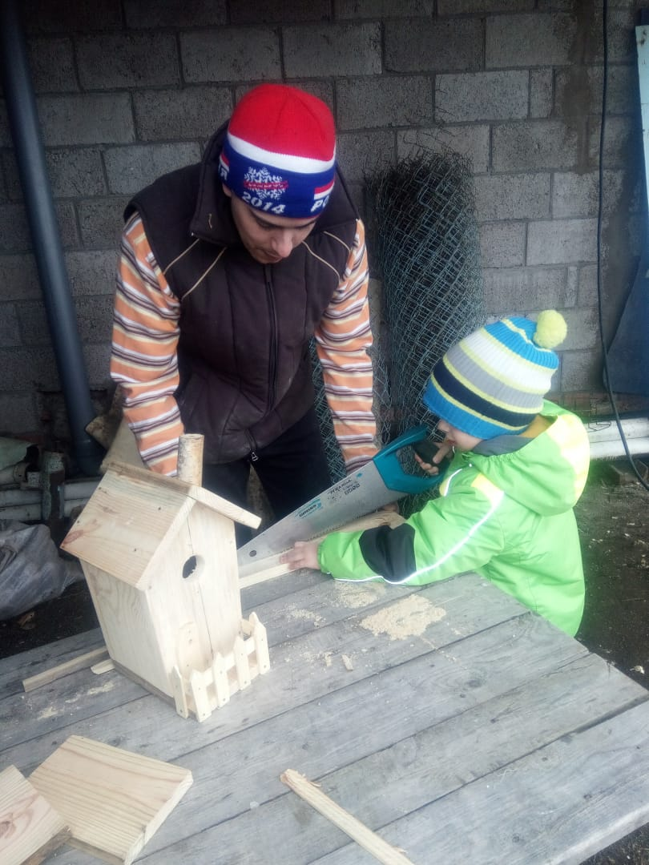
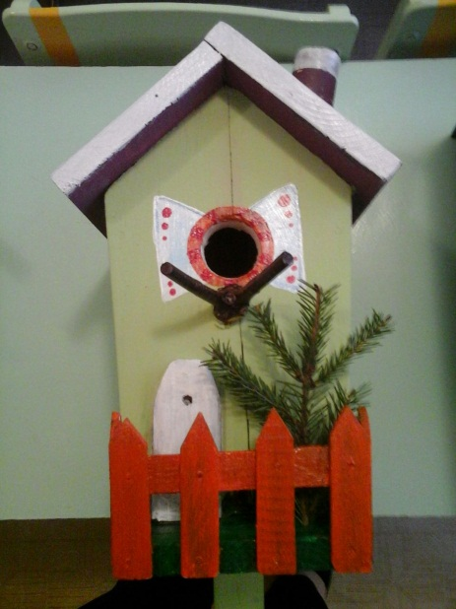
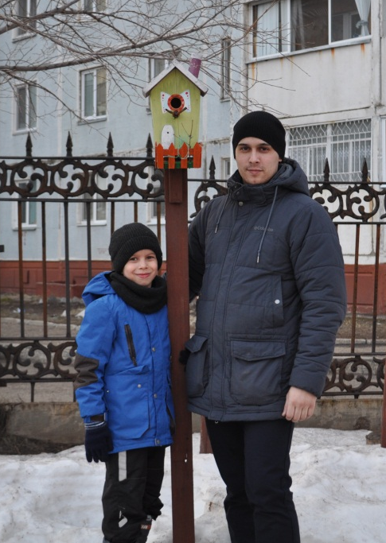
Он умеет мастерить разные поделки из дерева, а я ему всегда помогаю. Мы вместе сделали скворечник для птиц, который повесили в садике.

Slide 8
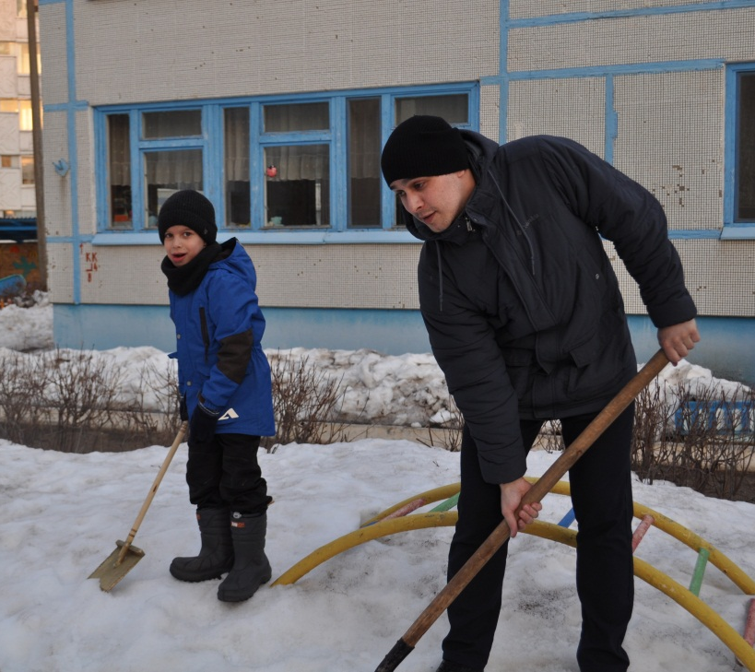
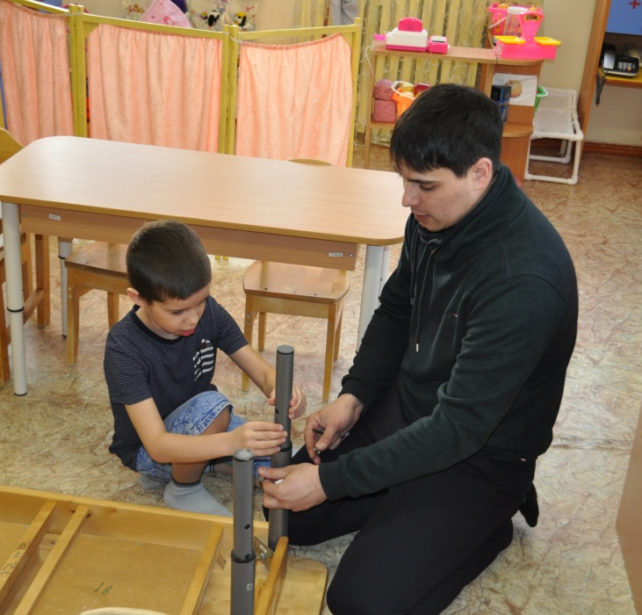
Мой папа настоящий супергерой. Он всегда приходит на выручку. И снег зимой почистит на участке, и мебель отремонтировать поможет.
Я очень им горжусь!

Slide 9
А еще у меня
есть братишка.
Его зовут Ильмир.
Он тоже ходит в
детский сад.
Мы с ним самые
лучшие друзья.

Slide 10
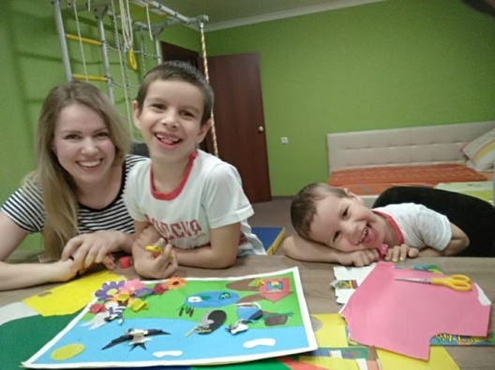

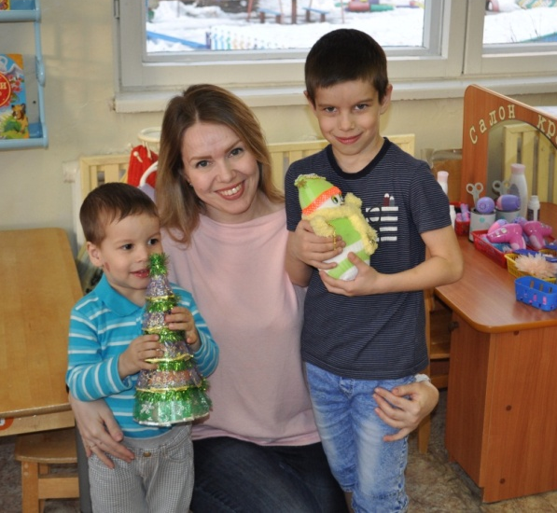
Наша дружная семья,
Папа, мама, братишка, я.
Всюду вместе, заодно
Хоть на дачу, хоть в кино.
А девиз у нас такой:
«Наша семья дружна и едина,
а значит она непобедима!»

